Slide 1
Тема: Разработка сайта на тему «Нотариус»
Жданкин Илья Алексеевич группа ИФСТипу-11

Slide 2
Для кого нужен сайт
Каждый день в нотариальные центры обращаются тысячи граждан: им нужно заверить копии документов, оформить контракт или подтвердить подлинность сделки.

Slide 3
Функции сайта
Ознакомление посетителей сайта.
Просмотр услуг.
Запись на приём.
Адрес нахождения и интерактивная карта.

Slide 4
Прототип сайта

Slide 5


Slide 6
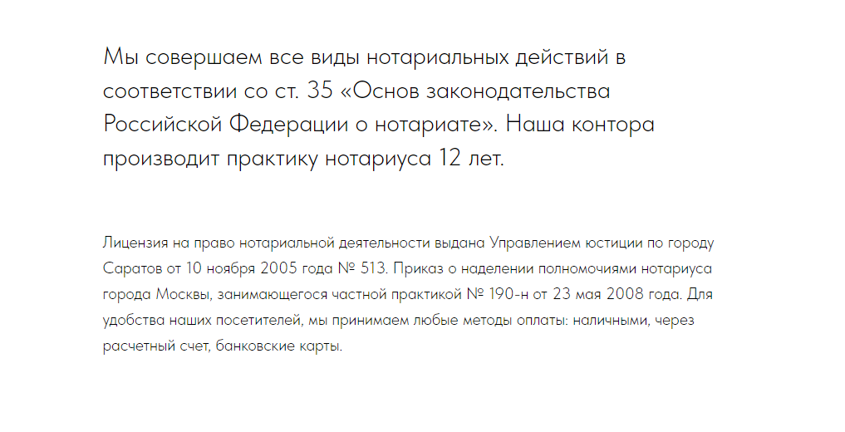

Slide 7
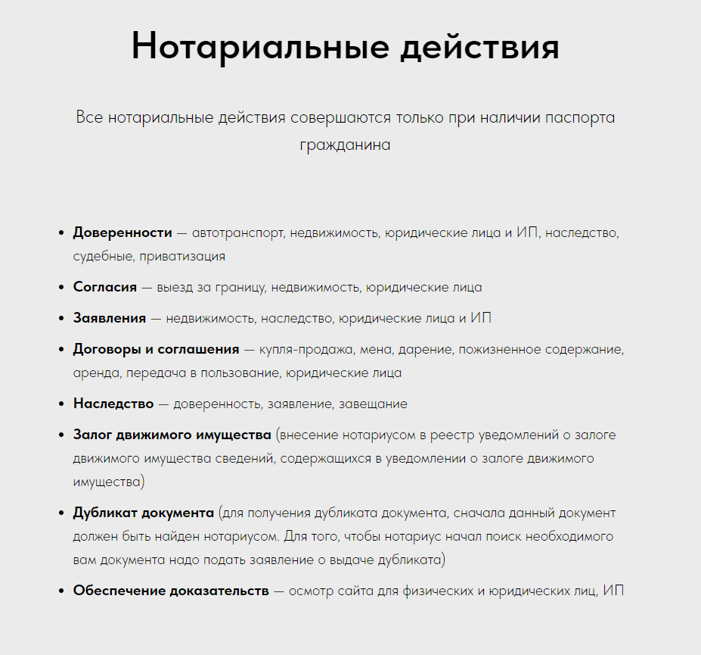

Slide 8
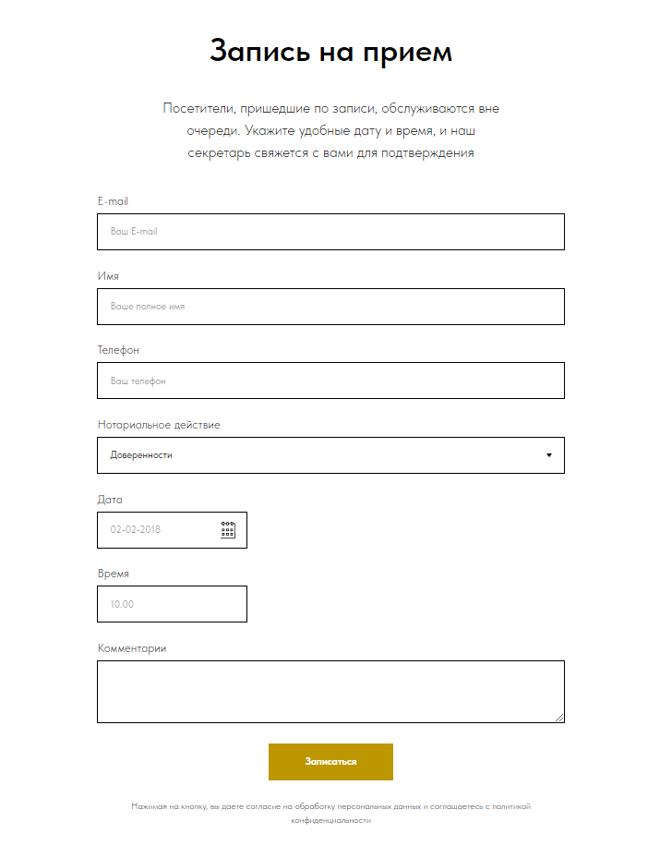

Slide 9
